Slide 1


CHÀO MỪNG CÁC CON ĐẾN VỚI TIẾT HỌC
TẬP ĐỌC
Hãy bật camera, tắt micro
trước khi bắt đầu vào tiết học!

Slide 2

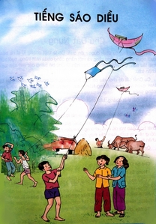
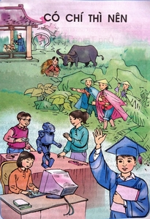
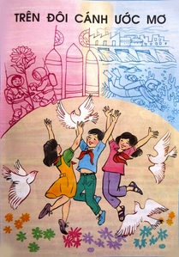
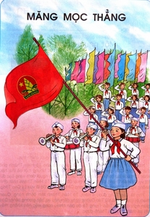
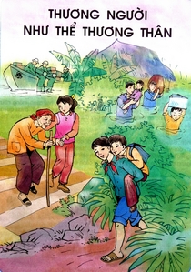
Tập đọc
Các chủ điểm
Thương người như thể thương thân
Măng mọc thẳng
Trên đôi cánh ước mơ
Có chí thì nên
Tiếng sáo diều

Slide 3

Bộ đội di dời dân khi bão lụt
Bạn nhỏ cõng bạn đi học
Bạn nhỏ giúp bà cụ sang đường

Slide 4
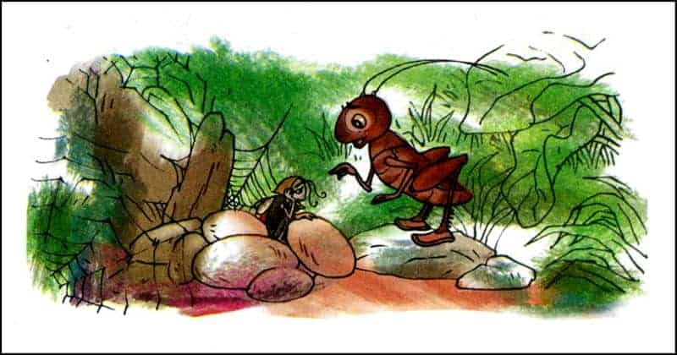
Quan sát tranh và cho biết trong tranh có những gì?

Slide 5
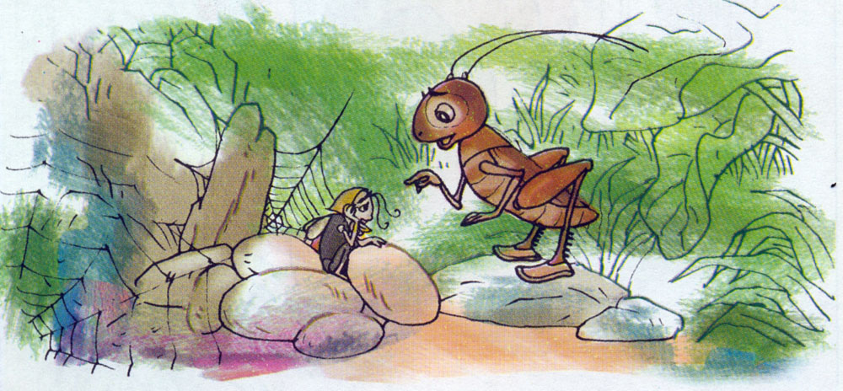
TẬP ĐỌC
Dế Mèn bênh vực kẻ yếu
DẾ MÈN
NHÀ
TRÒ

Slide 6
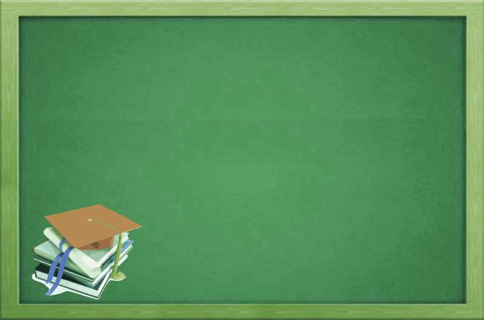
MỤC TIÊU BÀI HỌC:
1. Hiểu được nghĩa một số từ ngữ khó trong bài: cỏ xước, nhà trò, bự, thâm,...
2. Hiểu ND bài
3. Đọc rành mạch, trôi chảy biết đọc phân biệt lời các nhân vật, bước đầu đọc diễn cảm được một đoạn trong bài.
4. Biết phát hiện được những cử chỉ,lời nói cho thấy tấm lòng nghĩa hiệp của Dế Mèn. Bước đầu biết nhận xét về một nhân vật trong bài.

Slide 7

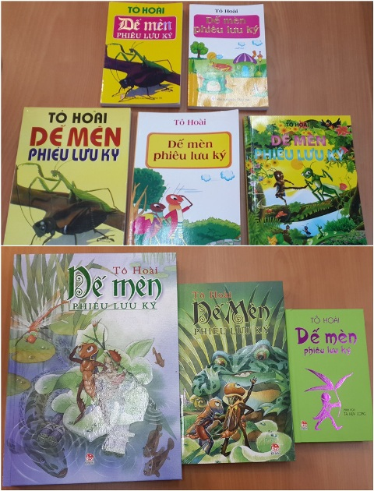
Dế Mèn phiêu lưu ký

Slide 8

Tập đọc
Dế Mèn bênh vực kẻ yếu
Tô Hoài
Hoạt động 1: Hướng dẫn luyện đọc
Bài văn được chia thành 4 đoạn:
Đoạn 1: Hai dòng đầu (vào câu chuyện)
Đoạn 2: Năm dòng tiếp theo (hình dáng Nhà Trò)
Đoạn 3: Năm dòng tiếp theo (lời Nhà Trò)
Đoạn 4: Phần còn lại (hành động nghĩa hiệp của Dế Mèn

Slide 9
Tập đọc
Dế Mèn bênh vực kẻ yếu
Luyện đọc
Tô Hoài
Đi vài bước nữa, tôi gặp chị Nhà Trò ngồi gục đầu bên tảng đá cuội.
Tảng đá cuội
Chị Nhà Trò đã bé nhỏ lại gầy yếu quá, người bự những phấn, như mới lột.
Như mới lột
Ngắn chùn chùn
Chị mặc áo thâm dài, đôi chỗ chấm điểm vàng, hai cánh như cánh bướm non, lại ngắn chùn chùn.
Hôm nay bọn chúng chăng tơ ngang đường đe bắt em, vặt chân, vặt cánh ăn thịt em.
Vặt chân, vặt cánh

Slide 10
Luyện đọc:
Dế Mèn: giọng dứt khoát, mạnh mẽ, thể hiện sự bất bình, kiên quyết.
Nhà Trò: giọng kể lể đáng thương

Slide 11
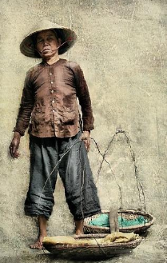
Áo thâm

Slide 12

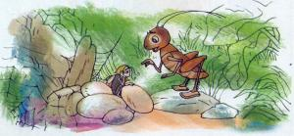
Dế Mèn gặp Nhà Trò trong hoàn cảnh nào?
Tìm hiểu bài
Dế Mèn đi qua một vùng cỏ xước thì nghe tiếng khóc tỉ tê, lại gần thì thấy chị Nhà Trò gục đầu khóc bên tảng đá cuội.

Slide 13
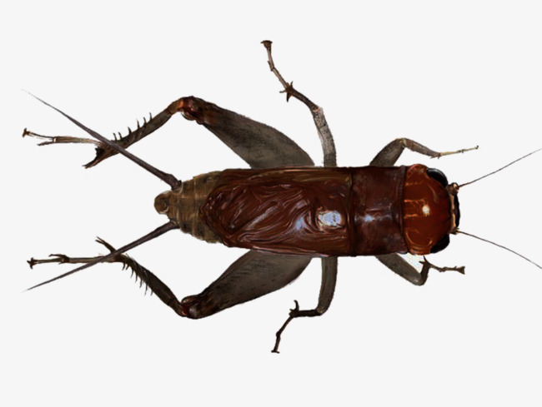
Dế Mèn

Slide 14
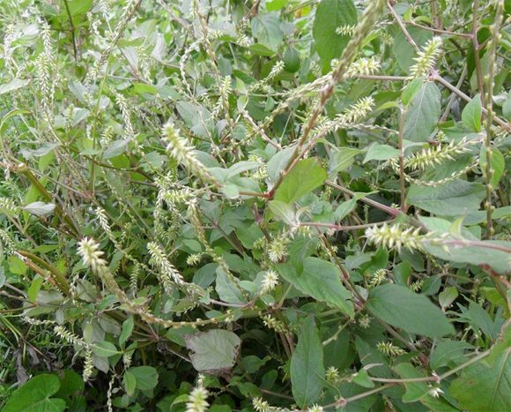
Giải nghĩa từ:
Cỏ xước

Slide 15
Đoạn 1 nói lên điều gì?
Hoàn cảnh Dế Mèn gặp Nhà Trò

Slide 16

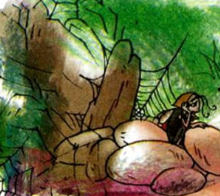
Tìm những chi tiết cho thấy chị Nhà Trò
rất yếu ớt.
Thân hình chị bé nhỏ, gầy yếu, người bự những phấn như mới lột.
Cánh chị mỏng, ngắn chùn chùn, quá yếu, lại chưa mở quen.
Vì ốm yếu, chị kiếm bữa cũng chẳng đủ nên lâm vào cảnh nghèo túng.

Slide 17
Nhà Trò bị bọn nhện ức hiếp và đe dọa
như thế nào?
Trước đây, mẹ Nhà Trò có vay lương ăn của bọn nhện. Sau đấy chưa trả được thì đã chết. Nhà Trò ốm yếu, kiếm không đủ ăn, không trả được nợ. Bọn nhện đã đánh Nhà Trò mấy bận. Lần này chúng chăng tơ chặn đường đe bắt chị ăn thịt.

Slide 18

Đoạn 2 nói lên điều gì?
Tình cảnh đáng thương của Nhà Trò khi bị bọn nhện ức hiếp.

Slide 19

Những lời nói và cử chỉ nào nói lên tấm lòng nghĩa hiệp của Dế Mèn?
Lời của Dế Mèn:
Em đừng sợ. Hãy trở về cùng với tôi đây. Đứa độc ác không thể cậy khỏe ăn hiếp kẻ yếu.
Lời nói dứt khoát, mạnh mẽ khiến cho Nhà Trò yên tâm.

Slide 20

Những lời nói và cử chỉ nào nói lên tấm lòng nghĩa hiệp của Dế Mèn?
Cử chỉ và hành động của Dế Mèn:
Xòe cả hai càng ra
Phản ứng mạnh mẽ
Dắt Nhà Trò đi
Hành động bảo vệ, che chở

Slide 21
Đoạn 3, 4 nói lên điều gì?
Ca ngợi tấm lòng nghĩa hiệp của Dế Mèn

Slide 22
Nêu một số hình ảnh nhân hóa mà em thích, cho biết vì sao em thích hình ảnh đó.
Nhà Trò ngồi gục đầu bên tảng đá cuội, mặc áo thâm dài, người bự những phấn…→ Thích vì hình ảnh này tả rất đúng về Nhà Trò như một cô gái đáng thương, yếu đuối.
Dế Mèn xòe cả hai càng ra, bảo Nhà Trò: “Em đừng sợ…”: Vì hình ảnh này tả Dế Mèn như một võ sĩ oai vệ, lời lẽ mạnh mẽ, nghĩa hiệp.
Dế Mèn dắt Nhà Trò đi một quãng thì tới chỗ mai phục của bọn nhện: Thích vì hình ảnh này đã tả: Dế Mèn dũng cảm che chở, bảo vệ kẻ yếu, đi thẳng tới chỗ mai phục của bọn nhện

Slide 23
Qua câu chuyện này, tác giả muốn nói chúng ta điều gì?
Nội dung: Ca ngợi Dế Mèn có tấm lòng nghĩa hiệp – bênh vực người yếu, xóa bỏ áp bức, bất công.

Slide 24

Hướng dẫn đọc diễn cảm:
Cần đọc chậm đoạn tả hình dáng Nhà Trò, giọng đọc thể được cái nhìn ái ngại của Dế Mèn đối với Nhà Tròhiện.
Cần đọc lời kể lể của Nhà Trò với giọng đáng thương.
Cần đọc lời nói của Dế Mèn với giọng mạnh mẽ, thể hiện sự bất bình, thái độ kiên quyết của nhân vật.

Slide 25
LUYỆN ĐỌC ĐOẠN:
-Năm trước, gặp khi trời làm đói kém, mẹ em phải vay lương ăn của bọn nhện. Sau đấy, không may mẹ em mất đi, còn lại thui thủi có mình em. Mà em ốm yếu, kiếm bữa cũng chẳng đủ. Bao năm nghèo túng vẫn hoàn nghèo túng. Mấy bận bọn nhện đã đánh em. Hôm nay / bọn chúng chăng tơ ngang đường đe bắt em, vặt chân, vặt cánh ăn thịt em.
-Tôi xòe cả hai càng ra, bảo Nhà Trò:
-Em đừng sợ. Hãy trở về cùng với tôi đây. Đứa độc ác không thể cậy khỏe ăn hiếp kẻ yếu.

Slide 26
Em học được gì ở nhân vật Dế Mèn?

Slide 27
Thứ hai ngày 06 tháng 9 năm 2021
Tập đọc
Dế Mèn bênh vực kẻ yếu
Tô Hoài
1. Dàn ý:
-Ý 1: Hoàn cảnh Dế Mèn gặp Nhà Trò
-Ý 2: Tình cảnh đáng thương của Nhà Trò.
-Ý 3: Tấm lòng nghĩa hiệp của Dế Mèn
2. Nội dung:
-Ca ngợi Dế Mèn có tấm lòng nghĩa hiệp – bênh vực người yếu, xóa bỏ áp bức, bất công.

Slide 28
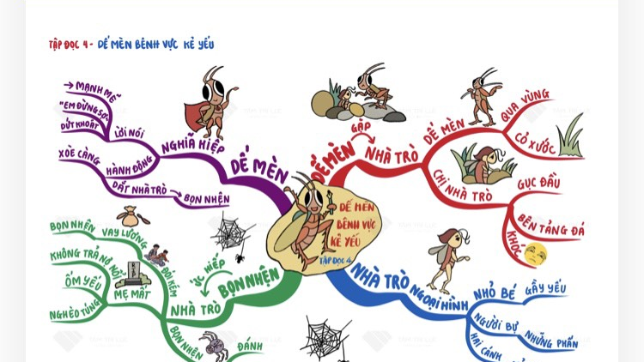

Slide 29

Chúc các con học tập thật tốt nhé!

